Slide 1
快速射电暴数据库及可视化平台搭建
报告人：徐佳莹
博后指导老师：李菂
2022.8.4

Slide 2
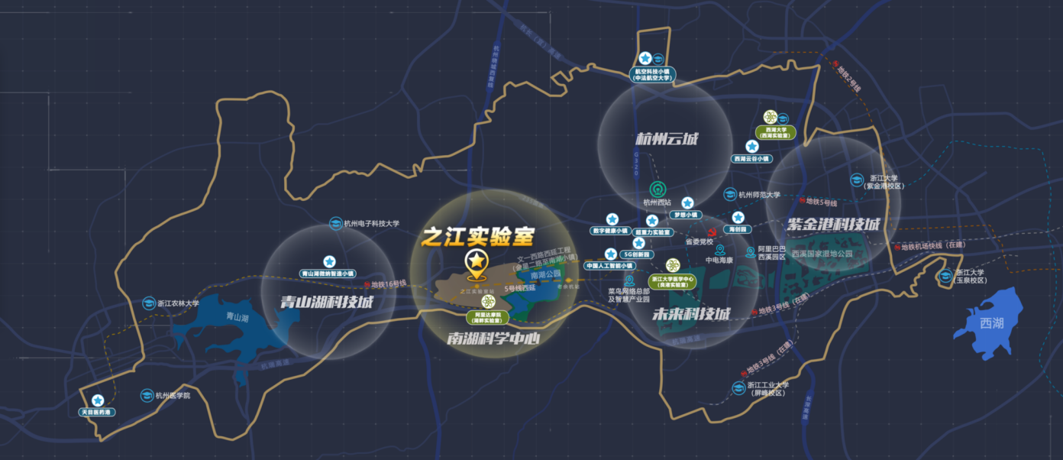
之江实验室
之江实验室成立于2017年9月6日，坐落于杭州城西科创大走廊核心地带，是浙江省委、省政府深入实施创新驱动发展战略、探索新型举国体制浙江路径的重大科技创新平台。
主攻智能感知、人工智能、智能网络、智能计算和智能系统五大科研方向，重点开展前沿基础研究、关键技术攻关和核心系统研发，建设大型科技基础设施和重大科研平台，抢占支撑未来智慧社会发展的智能计算战略高点。目前，之江实验室已获批牵头建设智能科学与技术浙江省实验室。

Slide 3
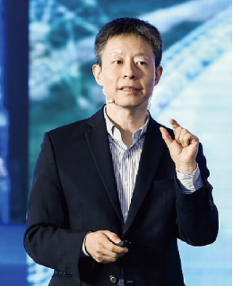
之江实验室-计算天文组
科研组织体系
基础理论研究院
人工智能研究院
智能计算研究院
智能网络研究院
智能感知研究院
智能装备研究院
交叉创新研究院
智能超算研究中心
先进计算机研究中心
智能计算平台研究中心
智能计算硬件研究中心
智能计算软件研究中心
光电智能计算研究中心
图计算研究中心
李菂(兼职)
全东辉
冯毅
计算天文方向人员构成：
首席1人（兼职）
高级专家5人
全职人员共14人
博士后8人
实习、项目聘6人
计算材料
计算制药
计算天文
计算育种
庆道冲
陈华曦

Slide 4
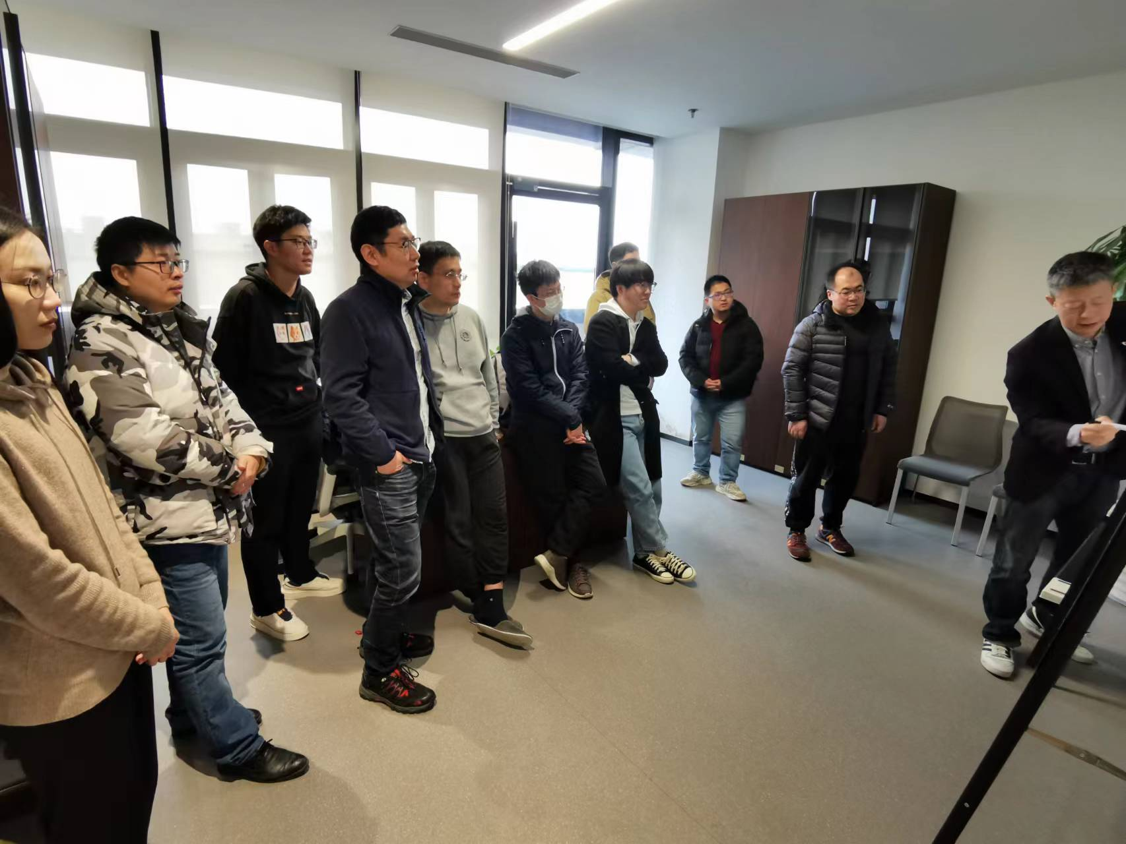
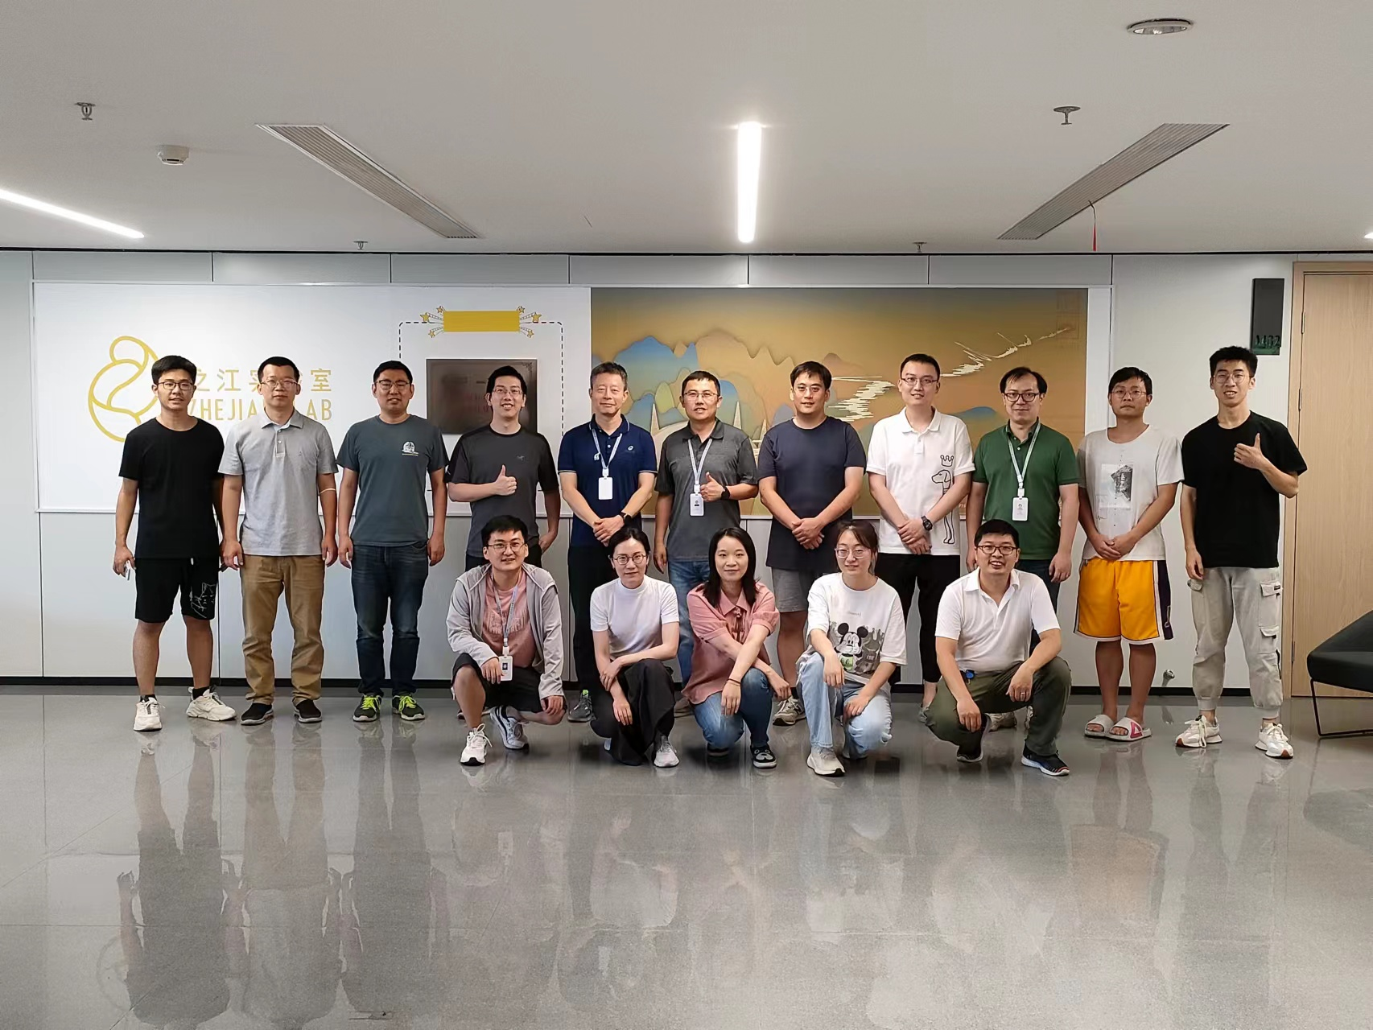
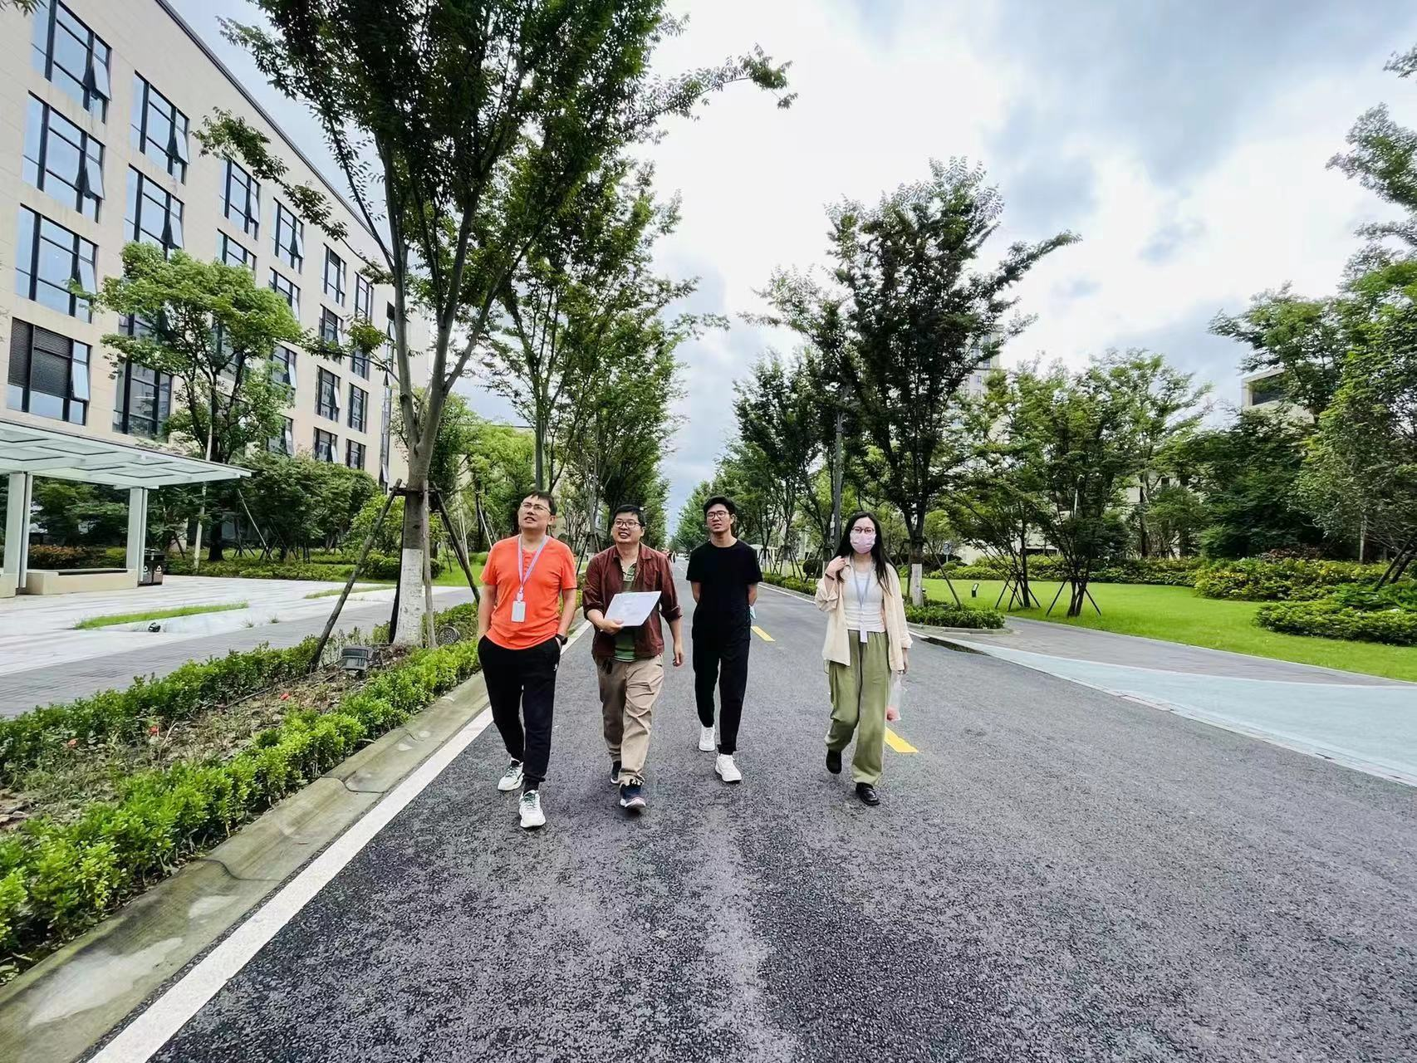
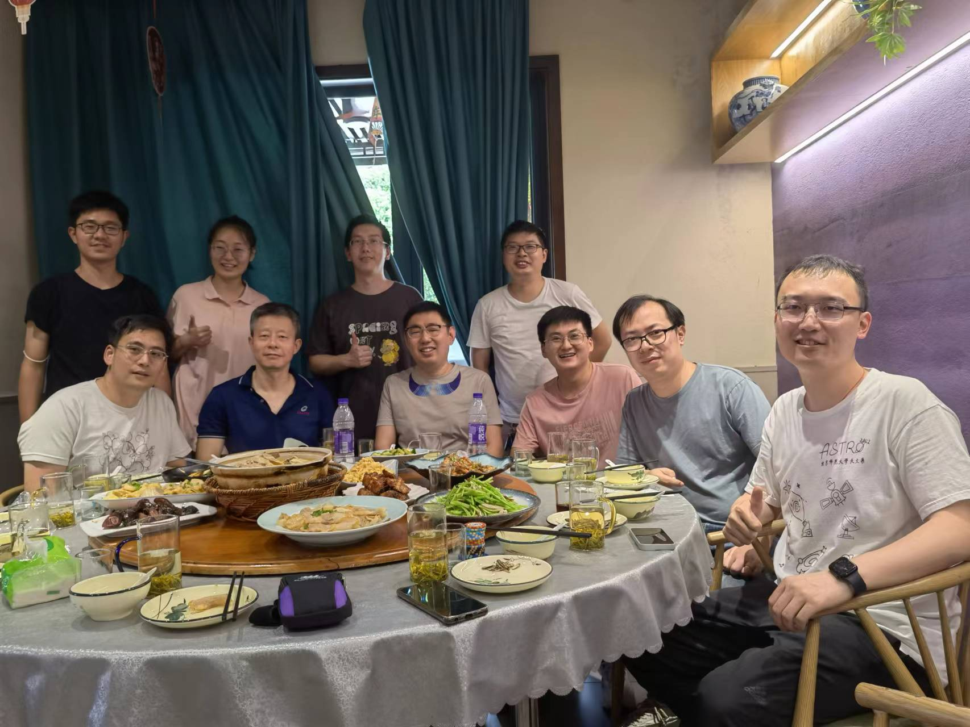
计算天文组

Slide 5
计算天文数据服务平台
多目标科研数据挖掘
科研支撑
天文数据服务平台1.0
数据管理
模型管理
FRB单脉冲分析
FRB多脉冲分析
数据可视化
FRB族群分析
FRB搜索
FRB数据库
结果
回写
模型调用
任务管理
原始数据
创建任务
结果导出
数据
读取
参数配置
资源调度
数据采集
算力支持
FAST
数字反应堆

Slide 6
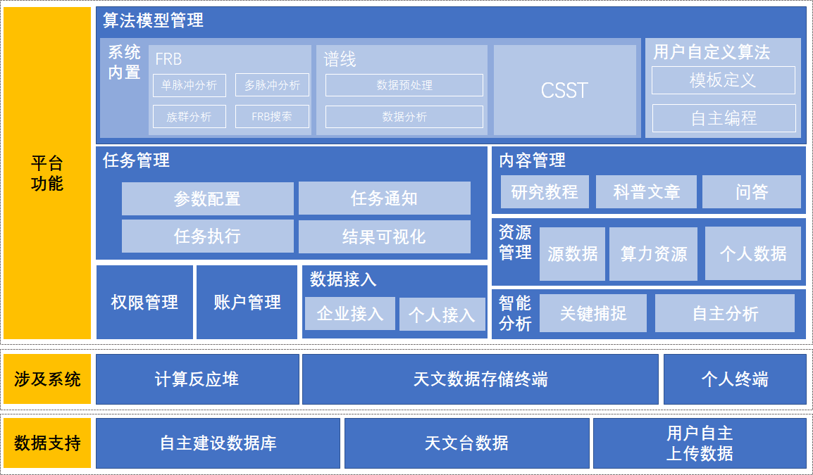
计算天文数据服务平台
天文大数据服务平台产品架构图
Notes:
平台的数据处理分析功能主要由3大模块构成，即算法模型管理模块、任务管理模块、资源管理模块。此架构设计，以FAST数据、各大天文台观测数据为主，以用户自主上传数据为辅，提供天文数据支持。依托之江实验室数字反应堆提供算力支持

Slide 7
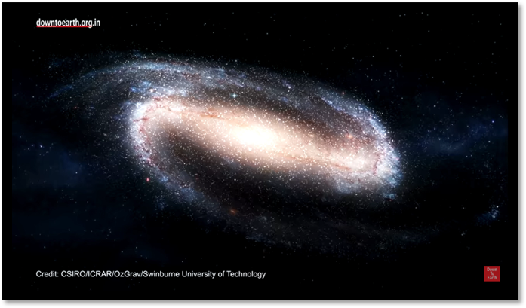
快速射电暴数据库搭建
快速射电暴（FRB）
银河系外
突然出现且持续时间在几毫秒的无线电波爆发
极短时间内释放相当于太阳在一年内产生的能量
起源未知

Slide 8
快速射电暴数据库搭建
Config server节点
客户
Mongo 配置：
1主2备3节点
单shard：
8core+16G
1.5T HDD
共 3 shard
Mongos单节点： 4core+4G
Config server单节点：
4core+4G
复制
Secondary1
Primary
Mongos 节点1
Mongos 节点2
Mongos 节点3
Secondary2
复制
Shard节点1
复制
Shard节点2
复制
Shard节点3
复制
Secondary1
Secondary1
Secondary1
Primary
Primary
Primary
Secondary2
Secondary2
Secondary2
复制
复制
复制
旨在建立开放式科研平台，加速对快速射电暴领域的探索
以 FAST 数据为特色
汇聚已知快速射电暴事件相关联的元数据信息
提供数据处理分析服务（单脉冲、多脉冲、族群分析）

Slide 9
快速射电暴数据库架构
Burst lists
一期规划
FRB数据库搭建初步完成
确定爆发信息字段表
重复暴爆发信息采集完成
动态谱图存储方案
Collections
FRB 121102
FRB 201124
FRB 190520
……
爆发信息
源信息
宿主星系
动态谱
二期规划
确定源信息和宿主星系字段表
非重复暴爆发信息采集
所有快速射电暴源信息采集
宿主星系信息采集
Tables
列表详细数据
记录TOA、SNR、DM、RM、freq、reference等33维信息
记录redshift、RA、DEC、reference等10维信息
记录SNR、DM、Fluence、reference等13维信息
记录动态谱图和reference信息
FRB数据库架构图

Slide 10
FRB-爆发信息字段表 (Shema)

Slide 11
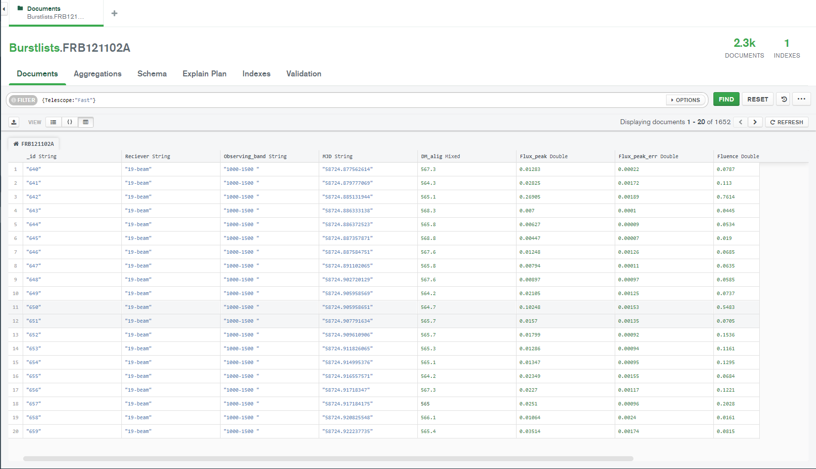
数据库进展

Slide 12
FRB121102 展示

Slide 13
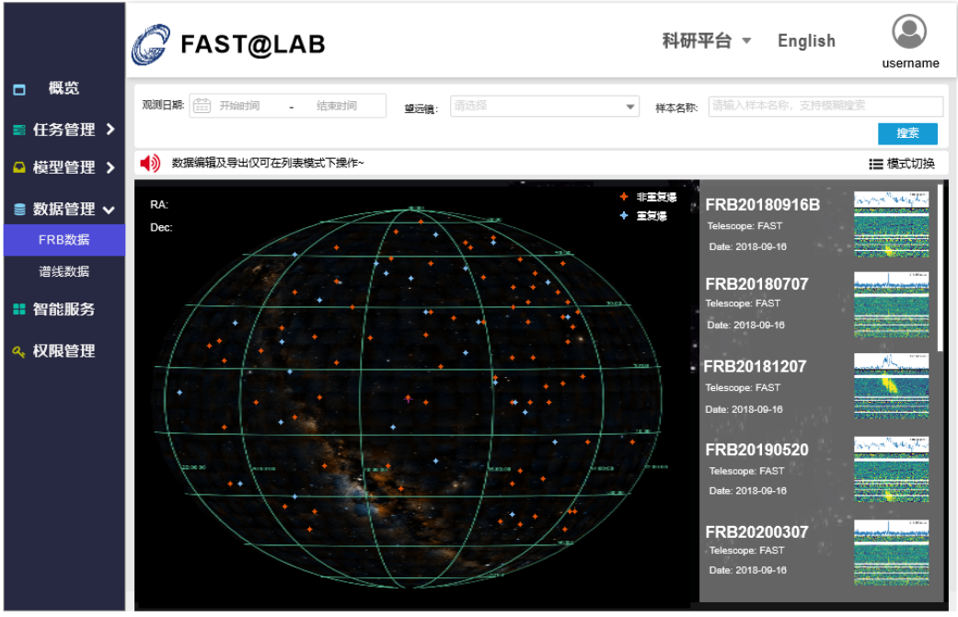
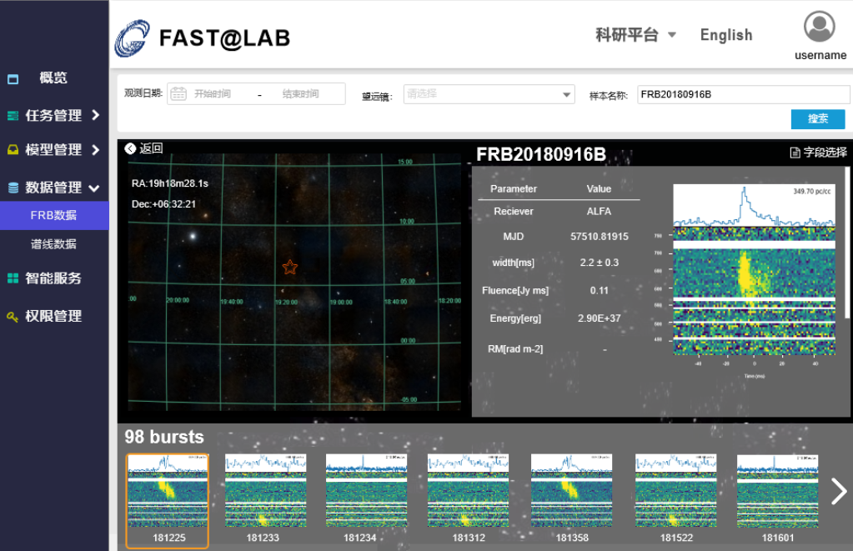
数据展示方案

Slide 14
欢迎加入
欢迎提供宝贵意见！
此处贴一个群二维码
PI招聘：https://zp.zhejianglab.com/main/highlevel/index.aspx
博士后：https://zp.zhejianglab.com/detail.aspx?id=AD368992F3154C8EA215E3C3C29E7B3C

